Slide 1
Ayo Cegah Stunting.
dr Dewi Yuniasih, MSc
Disampaikan pada acara Pengabdian Masyarakat
Psikoedukasi Pencegahan Stunting, Tumbuh Kembang serta Pola Asuh Anak yang Tepat
Sleman, 16.09.2023

Slide 2
Definisi Stunting
Stunting (kerdil) adalah kondisi dimana balita memiliki panjang atau tinggi badan yang kurang jika dibandingkan dengan umur.

Slide 3
Definisi Stunting
Stunting Adalah Kondisi Gagal Tumbuh Pada Anak Balita Akibat Kekurangan Gizi Kronis Sehingga Anak Terlalu Pendek Untuk Usianya.
Definisi Stunting Menurut Kementerian Kesehatan Adalah Balita Dengan Nilai Z-score Kurang Dari -2sd (Stunted) Dan Kurang Dari -3sd (Severely Stunted).
1 Dari 3 Anak Indonesia Mengalami Stunting.
(Riskesdas 2018)

Slide 4
Ciri-ciri stunting
Gagal tumbuh pada 1000 hari pertama kehidupan
Pertumbuhan melambat dibanding usia sebaya
Terdapat gangguan kognitif yang dapat dideteksi dengan pemeriksaan Denver atau tes kecerdasan
Pertumbuhan gigi terlambat terutama setelah umur 2,5 tahun
Anak lebih pendiam, tidak banyak melakukan eye contact
Prestasi sekolah buruk
Tanda pubertas terlambat
Wajah tampak lebih muda dari usia

Slide 5
Ciri-ciri stunting
Untuk stunting itu bisa kita lihat dari kondisi bayi saat lahir, yakni jika berat badan kurang dari 2500 g dan panjang lahir kurang dari 48 cm. Selain itu sampai umur 2 tahun, tinggi badannya tidak mengalami perkembangan yang sesuai dengan usianya.

Slide 6
Dampak Stunting terhadap Kualitas SDM
Dampak:
Jangka Pendek dan
Jangka Panjang

Slide 9
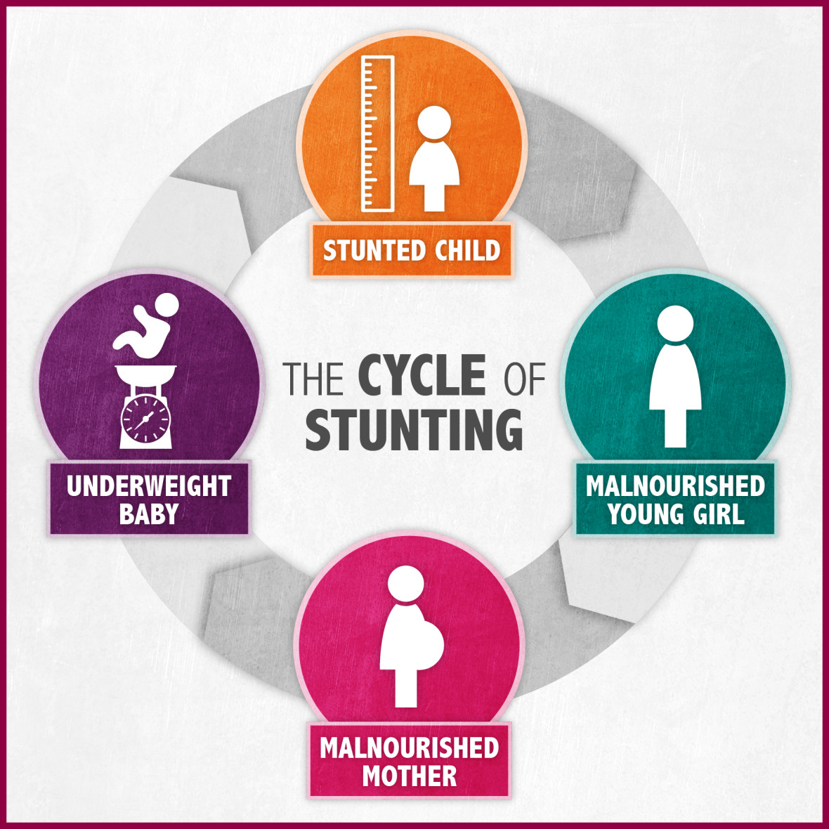

Slide 10
Faktor Penyebab Stunting

Slide 11
PENCEGAHAN LEBIH EFEKTIF
Proses Balita Menuju Stunting¹ | Lokasi Intervensi | Intervensi | Keberhasilan²
Weight Faltering 2.349.669 balita | Puskesmas | Pemberian Makanan Tambahan Kaya Protein Hewani 14 hari | Kenaikan berat badan sesuai standar pada 55% balita
Underweight 931.836 balita | Puskesmas | Pemberian Makanan Tambahan Kaya Protein Hewani 14 hari | Kenaikan status gizi pada 52,5% balita
Gizi Kurang 584.232 balita | Puskesmas | Pemberian Makanan Tambahan Kaya Protein Hewani selama 90 hari | Kenaikan status gizi pada 62,1% balita
Gizi Buruk 95.504 balita | Puskesmas | Pemberian F75 selama 3 hari dan F100 selama 11 hari | Kenaikan status gizi pada 46,2% balita
Stunting | Rumah Sakit | Pemberian Pangan Keperluan Medis Khusus (PKMK) selama 2 bulan | Kenaikan status gizi menjadi tidak stunting pada 21,7% balita³
20
Sumber:
e-PPGBM Agustus 2022 (data 15 Januari 2022)
Interim report Pilot PMT Lokal di 31 Kab/Kota Tahun 2022
Final report Pilot Aksi Cegah Stunting di 14 Kab/Kota Tahun 2022

Slide 13
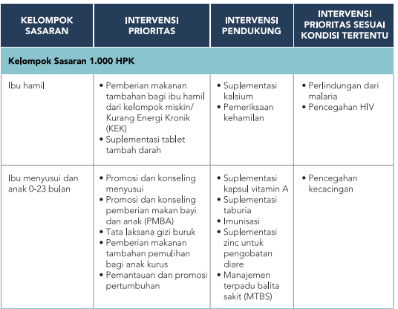

Slide 14
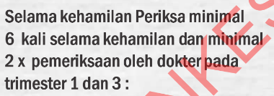
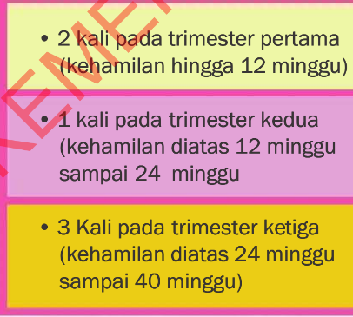
Ibu hamil

Slide 15
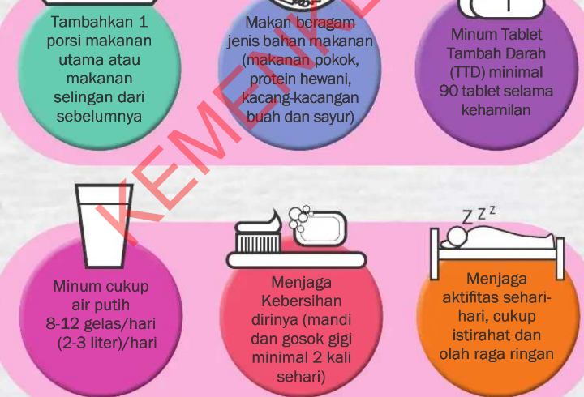
Ibu hamil

Slide 16
TERIMAKASIH

Slide 17
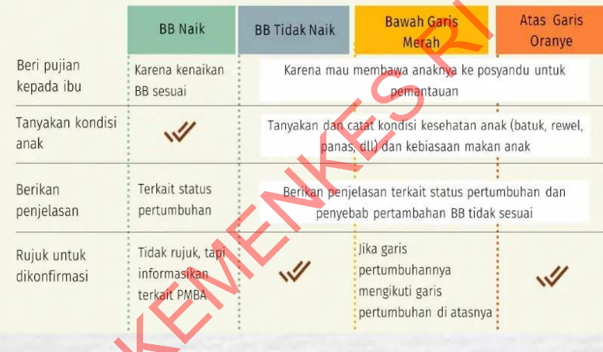
TINDAK LANJUT PENGUKURAN

Slide 18
